Slide 1

Agentes Deliberativos
Carlos Padilla
Diana Moreno

Slide 2

Agentes Deliberativos en IA
En el campo de la inteligencia artificial (IA), los agentes deliberativos son un tipo de agente inteligente que se distingue por su habilidad para tomar decisiones mediante un proceso de razonamiento y planificación.

Slide 3
Características de los Agentes Deliberativos
Razonamiento y Planificación
Base de Conocimiento
Estos agentes utilizan modelos internos del entorno para simular y evaluar las consecuencias de sus acciones antes de llevarlas a cabo. Esto implica la capacidad de crear planes de acción que les permitan alcanzar sus metas de manera eficaz.
Suelen contar con una base de conocimientos que almacena información relevante sobre el entorno y las tareas que deben realizar. Esta base puede ser estática o dinámica, actualizándose conforme el agente interactúa con el entorno.

Slide 4
Toma de Decisiones y Autonomía
Toma de Decisiones
Autonomía
La toma de decisiones en estos agentes se basa en la evaluación de distintas alternativas, considerando factores como la utilidad, el costo y la probabilidad de éxito. Esto les permite elegir la acción más adecuada en cada situación.
Los agentes deliberativos son altamente autónomos, capaces de operar sin intervención humana directa. Esto se logra mediante la combinación de técnicas de percepción, razonamiento y actuación.

Slide 5
Arquitectura de los Agentes Deliberativos
Módulo de Percepción
Módulo de Razonamiento
Se encarga de recopilar información del entorno a través de sensores o entradas de datos. Este módulo procesa la información cruda y la convierte en un formato utilizable por el agente.
Utiliza la información percibida para generar un modelo interno del entorno. Este módulo es responsable de la planificación y la toma de decisiones, evaluando diferentes cursos de acción.
Base de Conocimientos
Módulo de Actuación
Almacena información relevante sobre el entorno, las reglas de comportamiento y los objetivos del agente. Puede incluir bases de datos, ontologías o sistemas expertos.
Ejecuta las acciones decididas por el módulo de razonamiento. Este módulo interactúa directamente con el entorno para llevar a cabo las tareas asignadas.

Slide 6
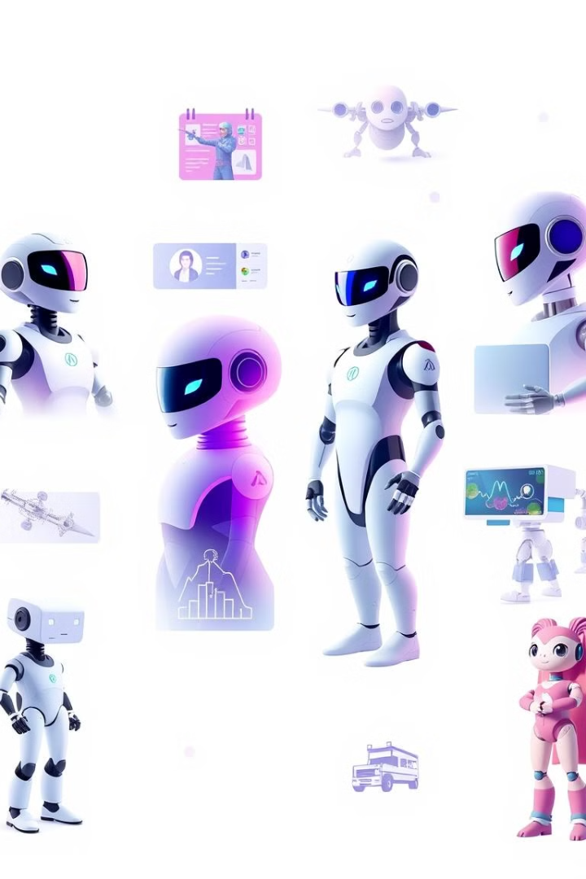
Aplicaciones de los Agentes Deliberativos
1
Robótica
En robótica autónoma, estos agentes se emplean para planificar trayectorias, evitar obstáculos y realizar tareas complejas en entornos dinámicos.
2
Sistemas de Recomendación
En plataformas de comercio electrónico y servicios de streaming, los agentes deliberativos analizan preferencias y comportamientos del usuario para ofrecer recomendaciones personalizadas.
3
Gestión de Recursos
En sistemas de gestión de recursos, como los utilizados en logística y transporte, estos agentes optimizan rutas y asignación de recursos para maximizar la eficiencia.
4
Juegos y Simulaciones
En juegos de estrategia y simulaciones, los agentes deliberativos controlan personajes o entidades que deben tomar decisiones complejas basadas en el estado del juego.

Slide 7




Desafíos y Limitaciones
Complejidad Computacional
Incertidumbre
Escalabilidad
Estos agentes pueden tener dificultades para manejar situaciones donde la información es incompleta o incierta, lo que puede afectar la calidad de sus decisiones.
A medida que el entorno y las tareas se vuelven más complejos, la escalabilidad de los agentes deliberativos puede verse comprometida, requiriendo técnicas más avanzadas para mantener su eficiencia.
El proceso de razonamiento y planificación puede ser computacionalmente costoso, especialmente en entornos dinámicos y complejos.

Slide 8

El Futuro de los Agentes Deliberativos
A pesar de los desafíos, los agentes deliberativos tienen un gran potencial para revolucionar la IA. Con el avance de la tecnología y la investigación, se espera que estos agentes se vuelvan más sofisticados, capaces de manejar entornos más complejos y tomar decisiones más inteligentes.

Slide 9
Animoooo thx

